Slide 1
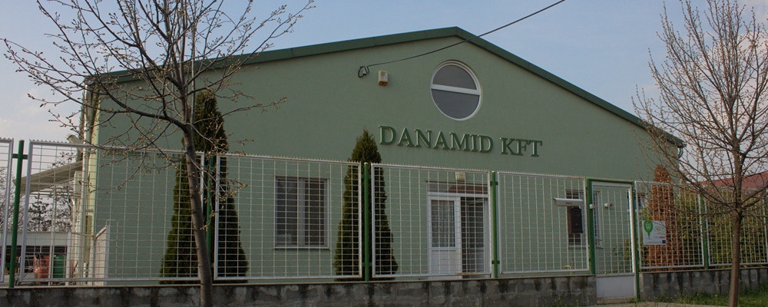
DANAMID MŰANYAGFRÖCCSÖNTŐ ÉS FÉMTÖMEGCIKK GYÁRTÓ KFT

Slide 2
Műanyag alkatrészek fröccsöntése
Fémipari megmunkálás
Szerszám, készülék, tervezés, gyártás
Gépipari tanulók gyakorlati oktatása
A DANAMID KFT TEVÉKENYSÉGI KÖREI

Slide 3
Vállalkozásunk fő profilja, hőre lágyuló műanyagokból (polietilén, polipropilén, poliamidok) alkatrészek fröccsöntése.
Termékeink megrendelőink által beszerelésre kerülnek, az IM, és MT indítómotor és VG, és SI generátorokba, könnyű, közepes és nehéz tehergépjárművek, HVAC (fűtés, szellőzés, klíma) berendezéseibe.
Ehhez a tevékenységhez szükséges gépparkunk, elsősorban ARBURG típusúak.
MŰANYAG ALKATRÉSZEK FRÖCCSÖNTÉSE:

Slide 4
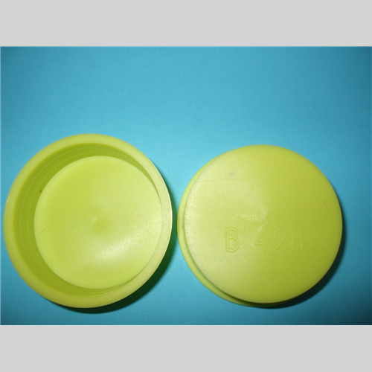
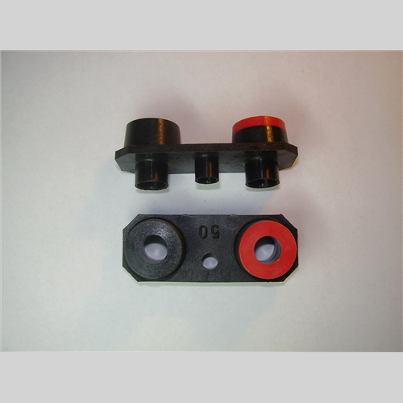
TERMÉKEINK KÉPEKBEN

Slide 5
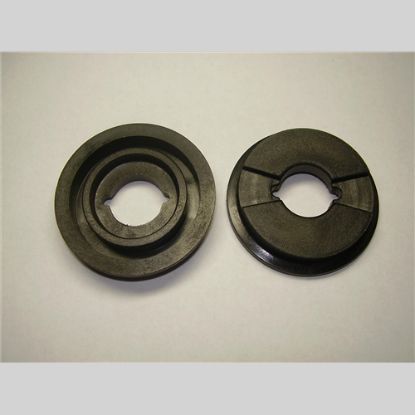
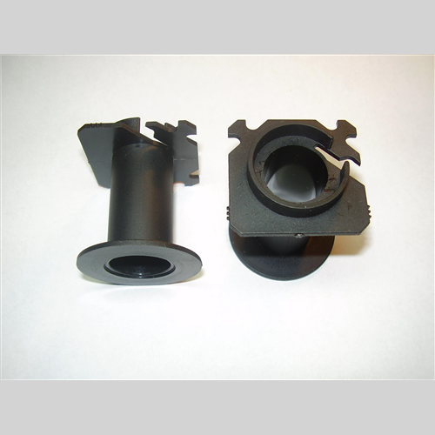
TERMÉKEINK KÉPEKBEN

Slide 6
Nem hagyhattuk kihasználatlanul, gépipari tapasztalatokkal rendelkező munkatársaink kapacitását, így ma már majdnem ugyanolyan mértékben, mint a fő profil, foglalkozik új fém tömegcikkek gyártásával, és használt autóipari részegységek felújításával. Ehhez rendelkezésünkre áll egy hagyományos, egyetemes forgácsoló szerszámgépekkel felszerelt üzemrész.
FÉMIPARI MEGMUNKÁLÁS

Slide 7
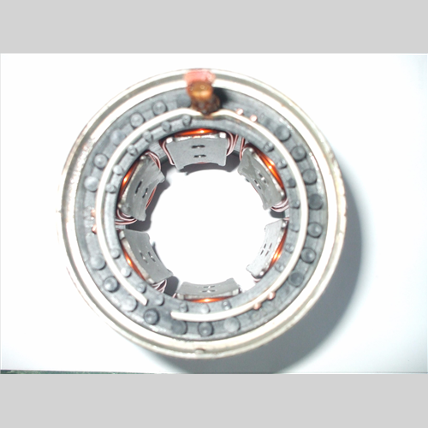
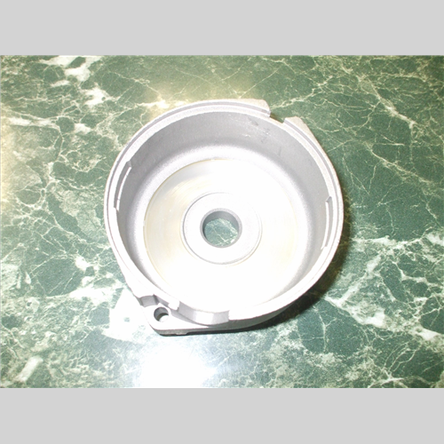
TERMÉKEINK KÉPEKBEN

Slide 8
A fő tevékenységeink megvalósításához szükséges szerszámok készülékek tervezését, gyártását magunk végezzük el.
Az eltelt évek során megrendelőin részére is terveztünk és kiviteleztünk számos egyedi szerszámot és gyártósort.
SZERSZÁM, KÉSZÜLÉK, TERVEZÉS, GYÁRTÁS

Slide 9
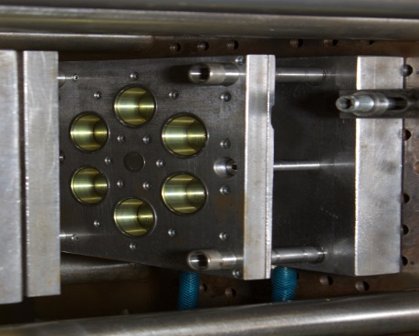
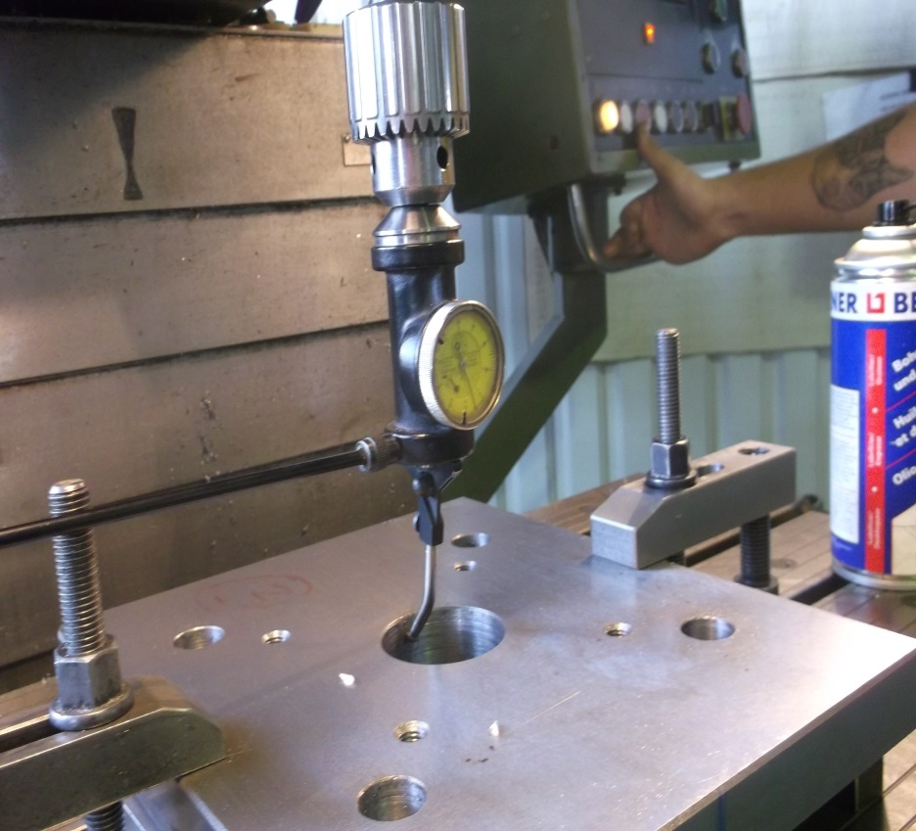
TERMÉKEINK KÉPEKBEN

Slide 10
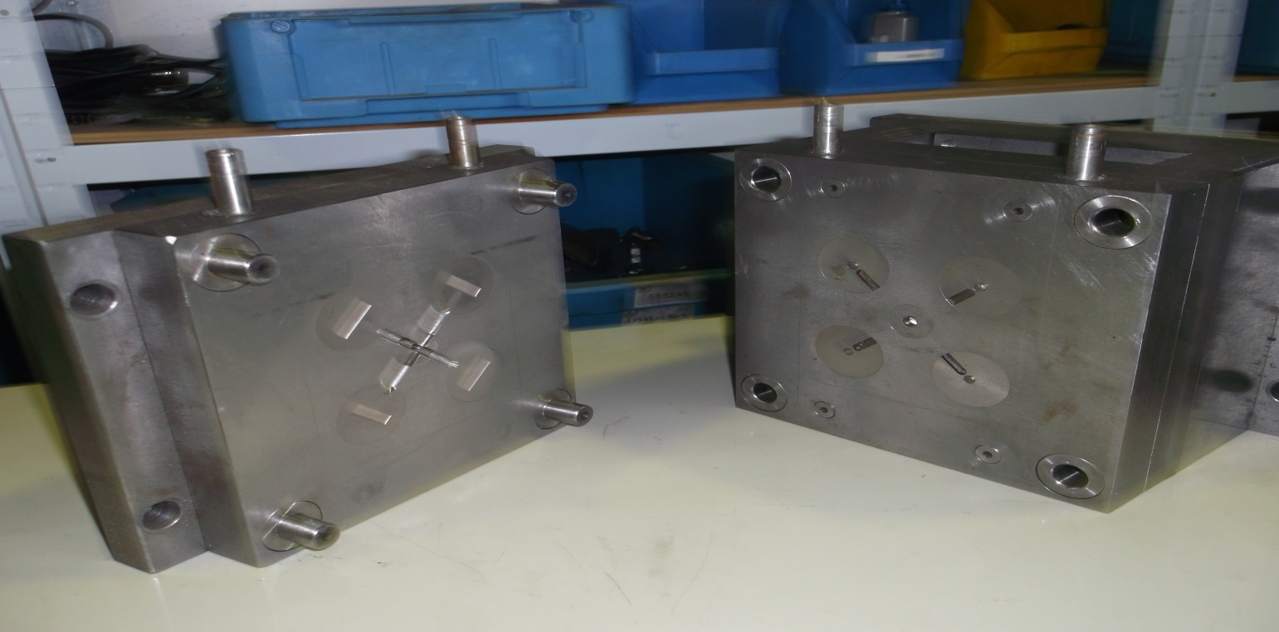
TERMÉKEINK KÉPEKBEN

Slide 11
Gépész szakmunkás,
Gépi forgácsoló szakmunkás
Gépgyártástechnológiai technikus szakmákban a szakma mestere végzi a képzésüket
GYAKORLATI SZAKKÉPZÉS

Slide 12
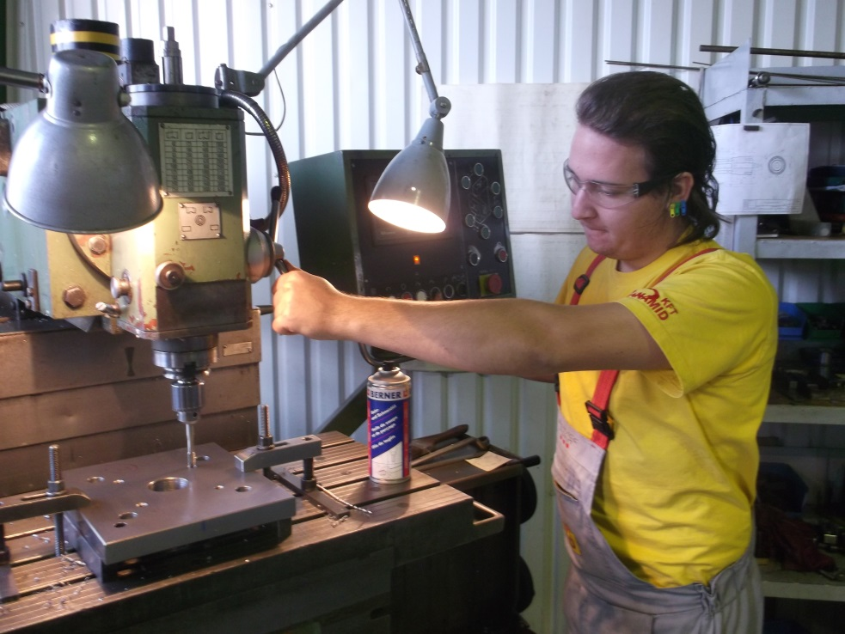
GYAKORLATI KÉPZÉS
SZERSZÁMKÉSZÍTÉS MŰVELETEINEK ELSÍJÁTÍTÁSÁHOZ HASZNÁLT FNGJ MARÓGÉP

Slide 13
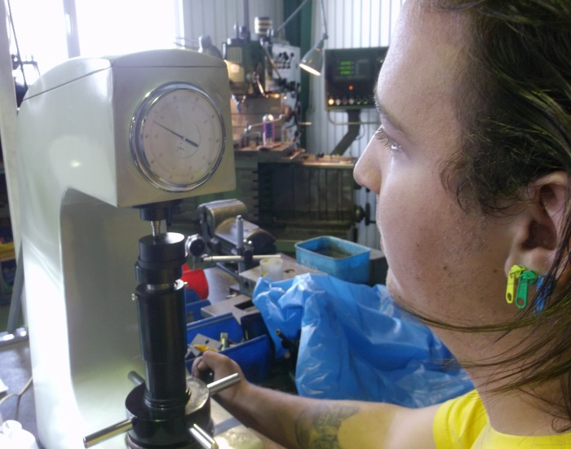
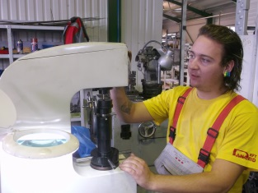
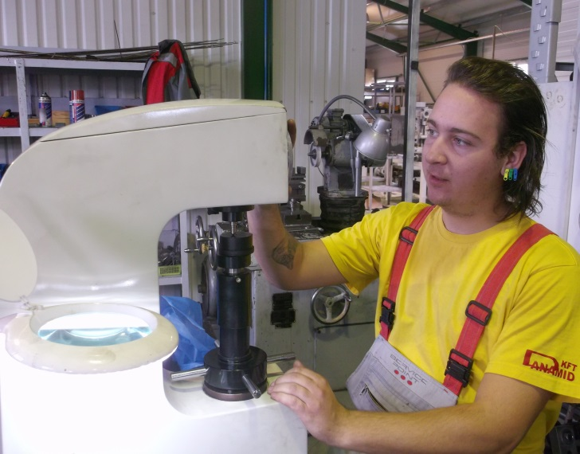
GYAKORLATI KÉPZÉS
ROCKWELL KEMÉNYSÉGMÉRŐ HASZNÁLATA

Slide 14
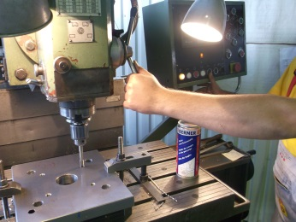

KÖSZÖNJÜK A FIGYELMÜKET

Slide 15
ELÉRHETŐSÉGEINK
ELÉRHETŐSÉGEK:
TÓTH CSABA ÜGYVEZETŐ: 30/299-2119
toth.csaba@danamidkft.hu
SALLI JÓZSEF ÜGYVEZETŐ: 30/299-2121
sallai.jozsef@danamidkft.hu
http://www.danamidkft.hu/

